Slide 1
30 mars 1852 – 29 juillet 1890 (37 ans)
Vincent Van Gogh

Slide 2
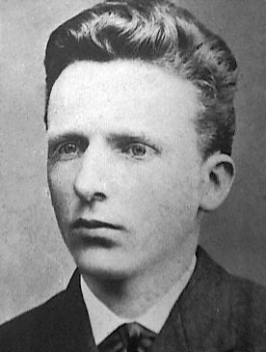
En haut: son père Theodorus van Gogh, sa mère Anna Cornelia van Gogh En dessous: Vincent Willem(à gauche), Théo (à droite)

Slide 3
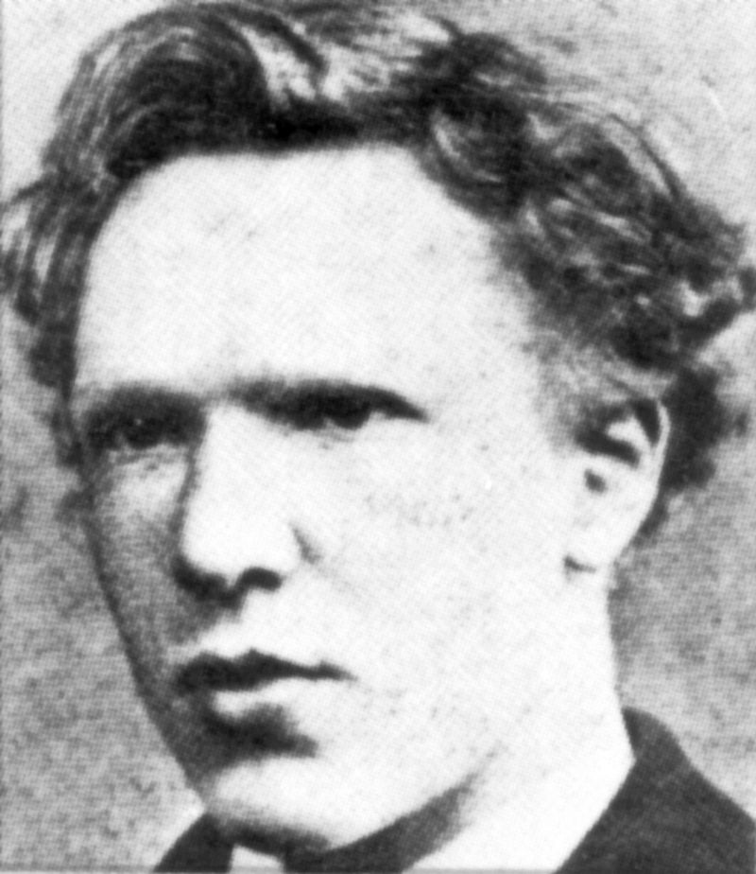
1853-1869
Son père est pasteur, plusieurs oncles paternels sont marchands d'art à Bruxelles
Vincent est un enfant sérieux, silencieux et pensif
À 15 ans, il quitte le collège Guillaume II à Tilburg et retourne chez ses parents à Zundert
À 16 ans, devient apprenti chez Goupi & Cie à La Haye, filiale fondée par son oncle Hein.

Slide 4
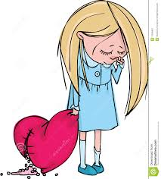
1869-1878
La période la plus heureuse de sa vie
Il réussit à 20 ans et gagne plus que son père.
Puis, il est envoyé dans la succursale de Londres en juin 1873.
Il tombe amoureux d'Eugénie Loyer, la fille de sa logeuse à Brixton, mais elle lui avoue qu'elle s'est déjà secrètement fiancée avec le locataire précédent.

Slide 5
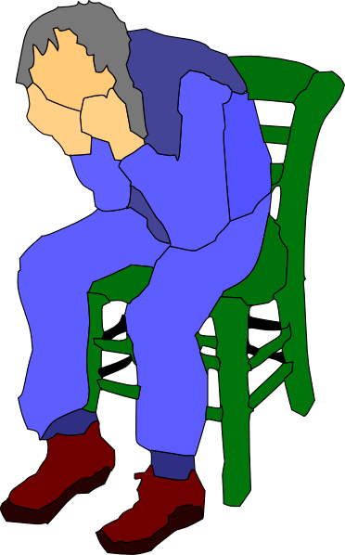
1869-1878
Van Gogh s'isole de plus en plus. À la même époque, il développe un fervent intérêt pour la religion. Son zèle religieux prend des proportions qui inquiètent sa famille.
Vincent est envoyé encore à Paris à 1875 au siège principal de Goupil & C^{ie} . Il est choqué de voir l'art traité comme un produit et une marchandise, et le dénonce à certains clients, ce qui provoque son licenciement.

Slide 6
1869-1878
Il se sent une vocation spirituelle et religieuse, veut 《prêcher l‘Evangile partout》, mail il échoue à tous ses examens de théologie.
Devient prédicateur laic. Une mission d‘évangéliste en Belgique.
Déjà fait son apprentissage pictural en ayant visité tous les grands musées des villes importantes quand il travaillait chez Goupil & C.

Slide 7
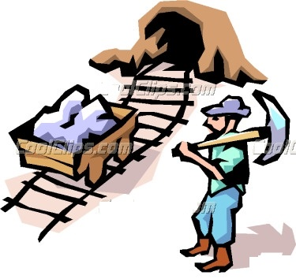
1879-1880 vivre comme les mineurs
Décide de vivre comme ceux auprès desquels il prêche, partageant leurs difficultés jusqu'à dormir sur la paille dans une petite hutte.
Il consacre tout aux mineurs et à leurs familles.
Il va même jusqu'à descendre dans un puits de mine à 700 mètres de profondeur. Lors d'un coup de grisou, il sauve un mineur.

Slide 8
1879-1880 la mission suspendue, grave conflit entre Vincent et son père
Mais ses activités de pasteur ouvrier ne tardent pas à être désapprouvées, ce qui le choque. Accusé d'être un meneur, il est contraint d'abandonner la mission — suspendue par le comité d'évangélisation .
Il en garde l'image de la misère humaine qui apparaîtra dans une partie de son œuvre.

Slide 9
1879-1880
Son père se renseigne pour fair admettre son fils à l‘asile de Geel. Il s‘enfuit.
Vincent débute sa carrière d‘artiste, au fusain ou au crayon, et commence à représenter dans des croquis à la mine de plomb.
Il s‘inscrit à l‘Académie Royale des Beaux Arts.
Théo obtient un emploi chez Goupil & Cie et est nommé géant de la succursale à Montmartre à Paris.

Slide 10
Nature morte à la Bible ouverte et au candelabre (Van Gogh, 1885)
1881-1886 Les jours à La Haye, Nuenen
Ce tableau a été peint en quelques heures en octobre 1885, quelques mois après la mort de son père (le 26 mars 1885). Il porte la mémoire de son père qu'il a idolâtré et rejeté avec âpreté pour pouvoir tracer sa route... Il quitte le presbytère et habite dans son atelier...

Slide 11
« Je sens tellement bien ce tableau que je peux littéralement le voir en rêve. » — Bruce Bernard, Vincent Van Gogh, la passion de voir
Les Mangeurs de pommes de terre 1885, huile sur toile, Musée Van Gogh à Amsterdam

Slide 12
L‘époque à Paris 1886-1888
Exalté par la ferveur du climat artistique parisien…
Il essaie des styles des peintres les plus anticonformistes du moment: Signac, Pissarro, Toulouse-Lautrec, Gauquin....
Le néo-impressionnisme, la synthèse du cloissonnisme, les toiles exotiques réalisées par Gauquin...
Mais, l 'absinthe et la fatigue aggravent son état mental.

Slide 13
La Maison Jaune 1888 à Arles, huile sur toile, Yale University Art Gallery, New Haven
L‘époque à Arles 1888-1890

Slide 14
Le Pont de Longlois à Arles 1888 à Arles
Une nouvelle page de son œuvre s'ouvre avec la découverte de la lumière provençale.
Dès le 22 février 1888, il débute sa production arlésienne : il parcourt à pied la région et peint des paysages, des scènes de moissons et des portraits.

Slide 15
Tournesols dans un vase 1888 à Arles, huile sur toile, National Gallery, Londres
Triptyques - Série des Tournesols

Slide 16
Tableaux nocturnes
Terrasse du café le soir 1888 à Arles, huile sur toile, Musée Van Gogh à Amsterdam

Slide 17
Paul Gauguin en 1891
Vincent et Gauguin
Octobre-décembre 1888
Vincent rêve d'une communauté d'artistes unissante. Il invite Gauguin à le rejoindre et à travailler ensemble.
Mais les deux hommes s'entendent mal. La tension et l'exaltation sont souvent ensembles.
Après une dispute violente, Van Gogh est retrouvé dans son lit le lobe de l'oreille gauche tranché.
Gauguin part.

Slide 18
La Vision après le sermon ou La Lutte de Jacob avec l'ange (1888), Galerie nationale d'Écosse, Édimbourg.
Postimpressionnisme

Slide 19
Le Peintre de tournesols Paul Gauguin 1888 à Arles, huile sur toile, Musée Van Gogh

Slide 20
Les Alyscamps Paul Gauguin 1888 à Arles, huile sur toile, Musée Van Gogh

Slide 21
Autoportrait à l‘oreille bandée janvier 1889, huile sur toile, collection privée

Slide 22
Repos dans l‘asile d‘aliénés à Saint-Remy-de-Provence
Malgré son mauvais état de santé, Van Gogh est très productif.
Dans l’asile, une pièce au rez-de-chaussée lui est laissée en guise d’atelier.
Il se sent comme un prisonnière dans l’asile.
il souffre de plusieurs maladies et de la détresse mentale.

Slide 23
Moissons en Provence 1888 à Arles, huile sur toile, Musée d‘Israel, Jérusalem
Une grande série de champs de blé

Slide 24
Iris 1889 à Arles, huile sur toile, J Paul Getty Museum, LA, USA

Slide 25
La Nuit étoilée 1889 à Arles, huile sur toile, Museum of Modern Art, New York
A la fin de sa vie, ses peintures sont souvent caractérisées par des remous et des spirales.

Slide 26
Le Docteur Gachet 1890 à Auvers-sur-Oise, huile sur toile, collection privée

Slide 27
Le champ de blé aux corbeaux 1890 à Auvers-sur-Oise, huile sur toile, collection privée

Slide 28
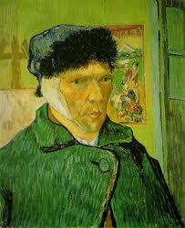
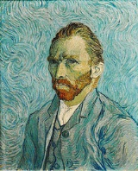
37 fois en tout. Autoportrait au visage glabre en haut est vendue à US$71,5 millions en 1998 à NY, une des plus chères au monde.
Autoportraits

Slide 29
Tombes de Vincent et Théo Van Gogh à Auvers-sur-Oise Vincent (mort à 37 ans, 1853-1890, Théo mort à 33 ans, 1857-1891)

Slide 30
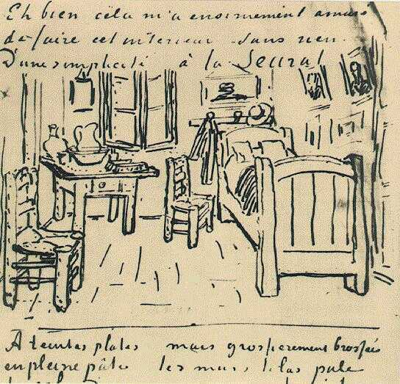
Johanna, Emile Berard et d‘autres amis et puis Vincent Willem van Gogh Musée Van Gogh à Amsterdam
Les Lettres de Vincent Van Gogh

Slide 31
Influence
Van Gogh a beaucoup travaillé pour perfectionner son dessin et sa peinture, notamment en se basant sur des livres ou des manuels.
Sa peinture est le fruit d‘un travail long, méticuleux et acharné.
Il était sensible et attentif à l‘envronnement artistique de la fin du XIXe siècle.
Son style, qui se caractérise surtout par l‘utilisation des couleurs et les touches de ses pinceaux, a une influence importante sur l‘art du Xxe siècle.

Slide 32
Nature morte à la Bible ouverte et au candelabre (Van Gogh, 1885)
A côté du grand livre ouvert sur le chapitre 53 du livre d'Isaïe, impressionnant, se trouve un modeste livre jaune tout usé à force d'avoir été lu : La joie de vivre (titre de Zola, en français). Dans les jours qui suivront la mort de son père, Vincent refusera sa part d'héritage car, disait-il, il n'avait pas vécu d'une manière approuvée par son père. La chandelle est éteinte, mais il portera haut et loin le nom des Van Gogh. Quand il peindra d'autres livres, la couleur dominante sera souvent jaune : couleur de jouissance. Vincent a presque 32 ans. Sa longue adolescence se termine. Il ne cède pas devant son père : les idées françaises, révolutionnaires, prennent la suite de la pensée religieuse, qui reste ouverte à jamais. Il vient de finir, en mai 1885, Les mangeurs de pomme de terre. Une longue période de souffrance et d'échec doit s'achever. Il est temps de passer à la couleur : laisser le fond sombre pour s'exposer à la lumière.

